Slide 1
生產與作業管理
第一章 作業管理領域導論
指導教授：盧淵源 教授
第一組
企碩二甲 M004011001 王安妮
企碩二甲 M004011021 丘博仁
企碩二甲 M004011028 林昱婷
企碩二甲 M004011031 吳亭錚
企碩二乙 M004012032 徐慧雅

Slide 2
Agenda
生管介紹
1-1 作業管理
生管
應用
作業管理之漢堡爭霸賽
生管
重要性
1-7 作業管理的發展史
當代
生管
1-4 作業管理在組織中定位
1-2 何謂作業管理
1-3 轉換流程
1-5 服務作業
1-6 作業的重要性
1-8 作業管理當前議題

Slide 3
作業管理:經理人的重要任務
前進汽車保險公司營收變化
  1991年 13億美金
  2002年 95億美金
作業能力:更低價格、更好服務
作業創新:更好的方法

Slide 4
作業管理:經理人的重要任務
生管範疇:
  以最低成本快速效率正確無誤執行每天的工作
  協助公司改善顧客關係與降低成本
生管重要要素
  效率efficiency:以最低成本執行作業
  效能effectiveness:作對的事為公司創造價值
  價值value:品質除以售價

Slide 5
作業管理:經理人的重要任務
學習作業管理的原因
  現代化管理
  系統化方法
  職業機會
  與不同企業功能的配合

Slide 6
何謂作業管理
作業管理的定義:
  設計、執行、改善製造與傳送公司
  產品或是服務的系統
作業管理和其他學門的區分:
  作業研究operational research, OR
  管理科學management science, MS
  工業工程industrial engineering, IE

Slide 7
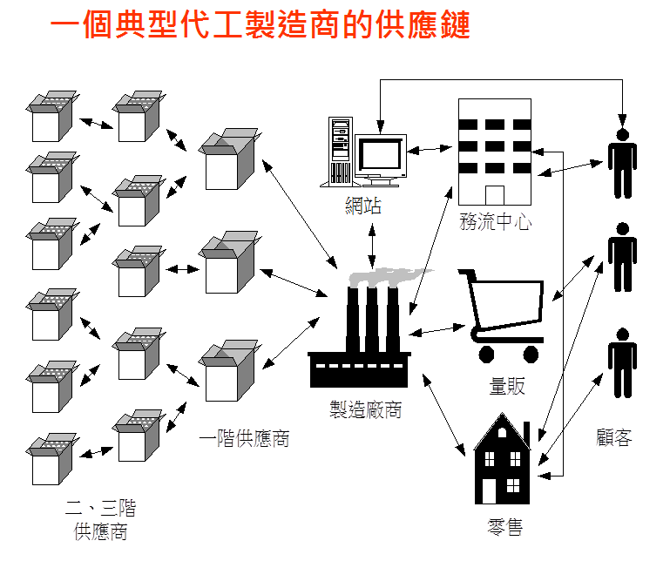
何謂作業管理
作業管理定義:生產至運送整理系統的管理
價值鏈 value chain
作業功能的管理決策
  策略性決策
  戰術性決策
  作業規劃與控制決策

Slide 8
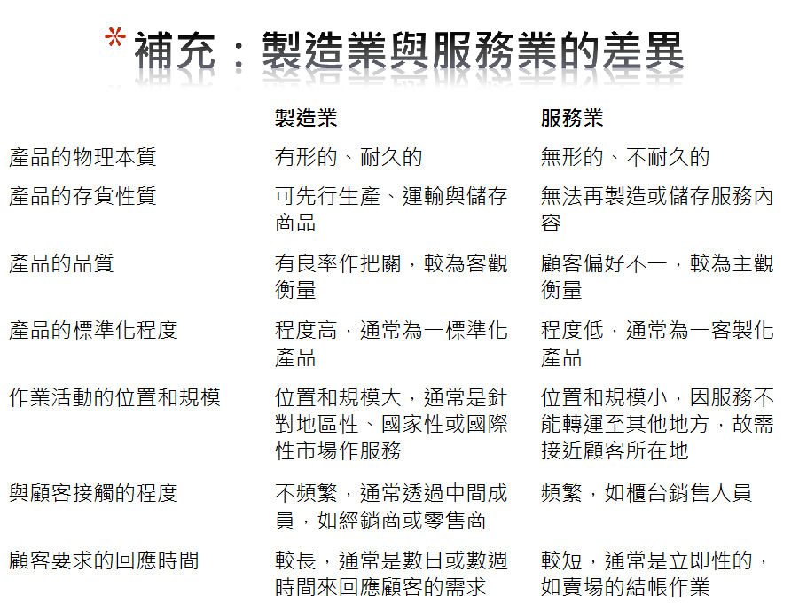
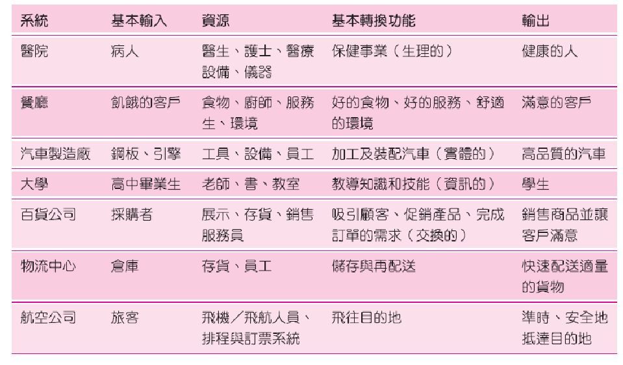
轉換決策transformation process
轉換流程的類型
  實體、位置、交換、儲存、生理、資訊
製造業與服務業
產品與服務
  服務:無形的流程，設備與顧客的參與
  產品:流程實體輸出

Slide 9
作業管理之漢堡爭霸賽
Notes:
從模擬漢堡製作過程中，讓各組體會作業管理的意義
在本遊戲中，系統為「漢堡生產線」，而輸出是「快速且符合規格要求的漢堡」
也就是說，不僅要在短時間製作最多的漢堡，漢堡還必須符合規格要求才行。

Slide 10
遊戲規則
以座位區塊為一組，每組4-5人
每組必須在規定時間5分鐘內，盡可能做出最大量的漢堡
有問題請在遊戲說明時提出，遊戲開始時不得暫停

Slide 11
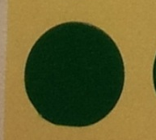


漢堡製作過程
漢堡包含「漢堡肉」、「生菜」、「肉片」、「外包裝」
「漢堡肉」以B5白紙代替
「生菜」為綠色貼紙
「肉片」為紅色貼紙
「外包裝」為黃色笑臉

Slide 12

漢堡製作過程 Step1
漢堡肉-B5白紙（所發材料的1/4）

Slide 13

漢堡製作過程 Step2
B5紙向左對摺
兩張紙完全重疊

Slide 14

漢堡製作過程 Step3
放上生菜-綠色貼紙
貼紙需與紙的兩邊切齊

Slide 15

漢堡製作過程 Step4
紙往下對摺
兩張紙完全重疊

Slide 16

漢堡製作過程 Step5
放上肉片-紅色貼紙
位置需與紙的兩邊切齊

Slide 17

漢堡製作過程 Step6
紙往左對摺
兩張紙完全重疊

Slide 18

漢堡製作過程 Step7
放上外包裝-黃色笑臉(紙張開口朝下)
位置於正中央

Slide 19
剩下兩分鐘

Slide 20
剩下一分鐘

Slide 21
剩下三十秒

Slide 22
結束！

Slide 23
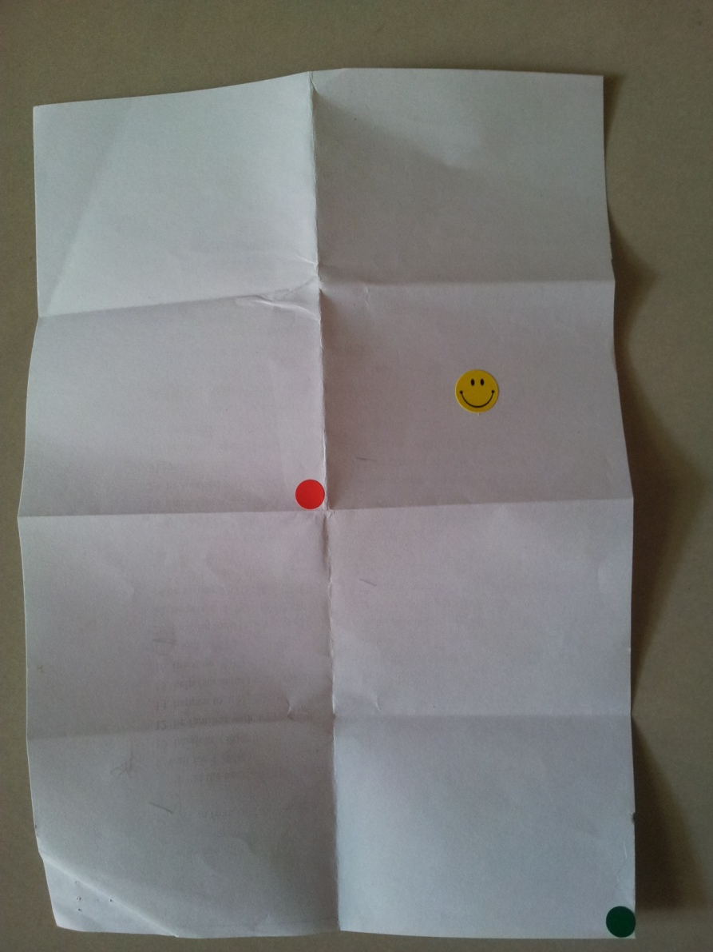

檢查標準
● 每隊請派2位檢查員去下一組
檢查
● 一張
一張
一張
● 綠色與紅色貼紙是否有與紙兩
邊切齊
●黃色微笑貼紙需要貼正，檢查
是否歪掉

Slide 24
良率計算
使用多少材料，包括黃綠紅三種貼紙、白紙
做壞(無法售出)的漢堡
成功且通過檢查的漢堡(成品)
成品/ 樣本總數=良率

Slide 25
良率計算
 | 材料使用 (黃綠紅) | 材料使用 (紙) | 成功漢堡 | 失敗漢堡 | 良率
第二組
第三組
第四組
第五組
第六組
第七組
第八組

Slide 26
做漢堡與作業管理
良率最高……
良率最低……
服務與產品……
為何作業管理重要……
Notes:
作業的細節
發揮綜效
很多東西都有立即性, 但往往忽略細節
不只單一部門, 也要和其他部門一起合作, 開創出新的作業方式

Slide 27
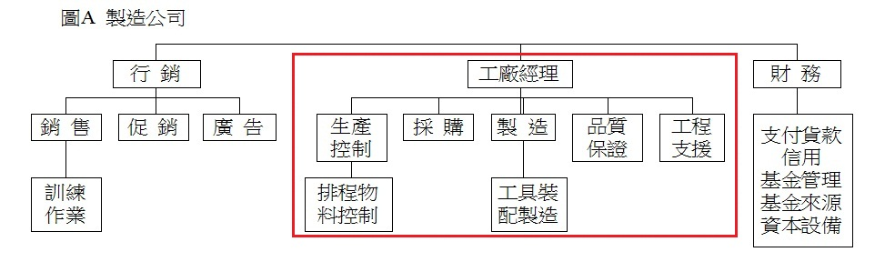
作業管理在組織中的定位
製造業組織→作業活動集中於某個部門
佔大部分的資本投資與人力

Slide 28
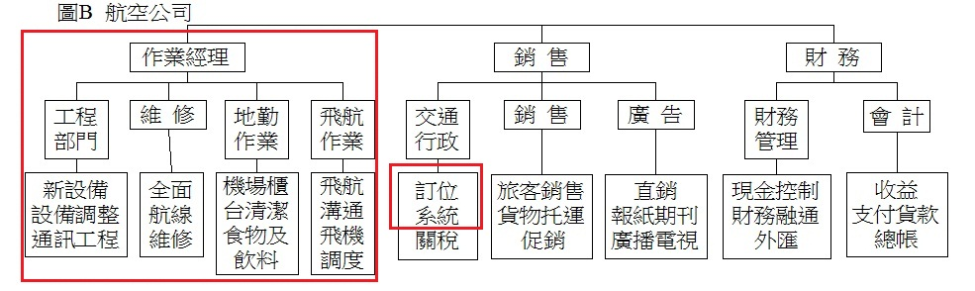
作業管理在組織中的定位
服務業組織→作業活動分散於公司內部
佔大部分的資本投資與人力

Slide 29
服務作業
每個組織都是服務業
  內部與外部客戶
核心服務(core services)
  正確的產品、客製服務、準時送達、價格優勢
  績效指標：品質、彈性、速度與價格(生產成本)

Slide 30
服務作業
附加價值服務(value-added services)
  目的：外部客戶→更易於使用產品
  內部客戶→更順利完成工作
  內容：
  資訊
  問題解決
  銷售支援
  現場支援
  效益：
  與競爭者區隔
  有助於客戶和組織的正向關係

Slide 31
作業的重要性
組織日趨扁平化
  掌握實際的工作細節→了解組織真實運作流程
對公司獲利影響重大
  共享作業流程以發揮→交易成功的關鍵
提升公司競爭力
  整合各項專案進行作業細節

Slide 32
OM歷史的摘要
年代 | 原則 | 工具 | 觀念產生者或發想者
1910年代 | 科學管理的原則 工業心理學 移動式裝配線 | 時間研究和工作研究 動作研究 作業排程圖 | 泰勒(美國) Gilbreth夫婦(美國) 亨利˙福特、甘特(Gantt) (美國)
1930年代 | 品質管制 霍桑研究 | 抽樣調查和統計圖表 抽驗活動以分析工作 | Walter Shewhart、 H.F. Dodge、 H.G. Roming(美國) Elton Mayo(美國)、 L.H.C. Tippett(英國)
1940年代 | 跨學門團隊以解決 複雜的系統問題 | 線性規劃之單形法 | 作業研究群(英國)、 George B. Dantzig(美國)
1950~60 年代 | 大量的作業研究工具 | 等候線理論、PERT、 CPM 等專案排程 技巧 | 美國和西歐

Slide 33
年代 | 原則 |  | 工具 | 觀念產生者或發想者
1970年代 | 大量的應用電腦 服務品質與生產力 | 排程、物料管理、MRP 大量生產導向的服務業 |  | 電腦製造商(IBM)、Orlicky和Wight(美國)是MRP的先驅 麥當勞
1980年代 | 製造策略典範 JIT、TQC和工廠自動化 同步生產 | 以製造為競爭武器 看板、防呆措施、CIM、FMS、CAD/CAM、機器人 瓶頸分析、OPT、限制理論 |  | 哈佛企研所教授 豐田汽車的大野耐一(日本)、戴明和朱蘭(美國)工程學門 Eliyahu M. Goldratt(以色列)
1990年代 | TQM 企業流程再造 電子化企業 供應鏈管理 | 美國國家品質獎、ISO9000認證系列、品質機能展開、價值及同步工程、持續改善 革新模式 網際網路 SAP/R3。主從架構軟體 |  | 國家標準局、品質學會(美國)、國際標準組織(歐洲) Michael Hammer和顧問公司(美國) 美國政府、Netscape、Microsoft SAP(德國)、Oracle(美國)
2000年代 | 電子商務 | 網際網路、全球資訊網 |  | 亞馬遜書店、e-Bay、美國線上、雅虎

Slide 34
JIT與TQC
1980年代由豐田汽車的大野耐一提出
JIT(Just In Time) ：目的在於使用最少的庫存零件達成大量生產。
TQC(Total Quality Control)：將品質建立在流程中，而不是由檢測確認產品品質之管理觀念與作法。
亨利˙福特(Henry Ford)發展製造T型汽車的裝配生產線。

Slide 35
製造策略典範
由哈佛商學院研究人員William Abernathy、Kim Clark、Robert Hayes和Steven Wheelwright所提出
工廠必須注重企業的核心能力以及製造目標間的權衡
設計與管理工廠時，須就低成本、高品質、高彈性等績效指標進行協調。

Slide 36
生產策略典範
1970年代晚期和1980年代早期
哈佛企研所
一家工廠不可能在所有的評量指標中都表現傑出
  低成本、高品質、設計上的高度彈性

Slide 37
服務品質與生產力
如何生產大量標準化服務的參考標準
  例如: 麥當勞獨特的品質與生產力作業系統

Slide 38
全面品質管理及品質認證
Total Quality Management, TQM
  戴明（Edward Deming）
  朱蘭（Joseph M. Juran）
  寇斯比（Philips Crosby）
1987年美國成立美國國家品質獎（Baldrige National Quality Award）
國際標準組織（International Organization for Standardization）推動設立的ISO9000認證

Slide 39
TQM
TQM(Total Quality Management) ：透過組織整體的管理，使顧客重視的產品或服務特性，可以達到卓越的表現。
美國國家品質獎(Malcolm Baldrige National
Quality Award) ：協助企業檢視與建構品質計劃。
ISO9000：由International Organization for Standardization所發展之品質管理體系。目的是防止不良品的產生。

Slide 40
企業流程再造
Michael Hammer在HBR上所發表的一篇文章 <Reengineering Work：Don’t Automate, Obliterate>
追求革命性的改變
採取新的觀點檢視組織所有商業流程，消除沒有附加價值的作業。
TQM所強調的漸進式改變
BPR追求革命性的改變
  消除沒有附加價值的步驟，
  電腦化剩下的工作
Notes:
p257

Slide 41
供應鏈管理
透過一個整合的系統，來管理資訊流、物流及服務
  從原物料供應商、到工廠、到倉儲、到顧客的整套服務
  委外經營（outsourcing）
  分眾生產（mass customization）

Slide 42
供應鏈管理
大量客製化(mass customization) ：高度小批量多樣化、近乎量身訂做的生產方式
以更彈性的方式滿足顧客需求
快速回應客戶需求的改變

Slide 43
電子商務
網際網路 （Internet）
業務以使用網際網路為主的企業
正在改變人們蒐集資料、購物及通訊的習慣
「e化作業」（E-Ops）

Slide 44
作業管理當前的重要議題
與外包廠商建立協同關係
全球供應、生產與配銷網路體系的最佳化
優良的產品搭配高品質的服務
有效管理與顧客接觸的環節
提升高階經理人對作業管理重要性的認知

Slide 45
Q & A

